Slide 1

模式识别与数据挖掘
Pattern Recognition and Data Mining
第10章 专家先验驱动交互

Slide 2

01
模型可解释性
Model Interpretability
02
先验知识表示方法
目
录
Prior Knowledge Representation
Contents
03
先验知识融入策略
Prior Knowledge Integration
04
模型评估指标
Model Evaluation Metrics
05
应用案例：医学管状分割模型的先验知识融入
Application Case

Slide 3
01
模型可解释性
Model Interpretability

Slide 4
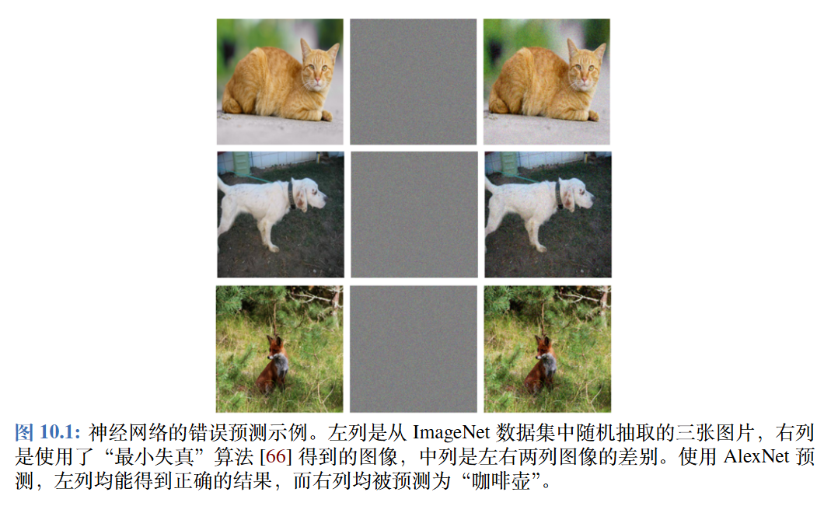
模型可解释性
深度学习的成功与可解释性的挑战
神经网络的错误预测示例。左列是从ImageNet数据集中随机抽取的三张图片，右列是使用了“最小失真”[1]算法得到的图像，中列是左右两列图像的差别。使用AlexNet预测，左列均能得到正确的结果，而右列均被预测为“咖啡壶”。
[1] C Szegedy. “Intriguing properties of neural networks”. In: arXiv preprint arXiv:1312.6199(2013).

Slide 5
模型可解释性
可解释性的重要性
随着深度学习等复杂模型在关键领域的广泛应用，其内部决策过程的“黑箱”特性已引发日益增长的关注。模型可解释性不仅是学术研究的焦点，更是连接技术能力与实际需求的核心桥梁。它在提升系统可靠性、满足伦理与法律要求、以及支持科学发现等方面，均具有不可替代的价值。
1.提升系统可靠性
在自动驾驶、医疗等高可靠场景中，模型故障可能造成严重后果。可解释性帮助工程师理解模型决策逻辑，从而识别风险、定位问题，构建更安全的智能系统。
2.满足伦理与法律要求
算法公平性已成为社会关注焦点。模型可能继承数据偏见，在信贷、招聘等领域导致歧视结果。GDPR等法规要求自动化决策具备透明度，可解释性技术有助于检测偏差、满足合规要求。
3.支持科学发现
在生物、天文等科研领域，深度学习能揭示复杂数据模式。可解释性方法可将模型决策转化为可理解的机制描述，促进科学假设的形成与验证。

Slide 6
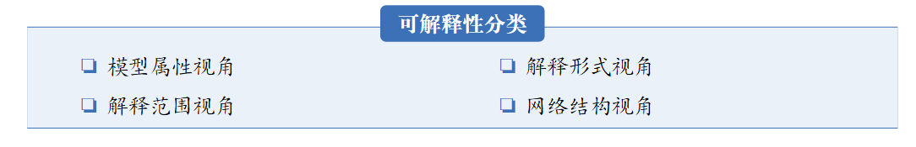
模型可解释性
可解释性的分类
模型可解释性可从多个视角系统分类，以全面理解其方法与应用，包括模型属性、解释范围、解释形式与网络结构：
模型属性：区分内在可解释性与事后解释，关注模型是否自带透明度；
解释范围：区隔局部与全局解释，明确解释针对单次预测还是整体行为；
解释形式：涵盖显式/隐式及不同类型输出（如规则、归因、示例）；
网络结构：聚焦深度网络的表示特性与层次作用，剖析内部机制。

Slide 7
模型可解释性
模型属性视角
从模型属性角度，机器学习模型的可解释性可分为内在可解释性和事后可解释性两类，其区别在于模型自身是否易于理解，以及是否需要借助外部解释工具进行分析。
内在可解释性
事后可解释性
内在可解释性指模型结构本身具有透明性，例如线性回归、逻辑回归、决策树等，可直接理解其决策依据。
线性模型：通过特征权重直观反映各特征对预测的影响大小和方向。
决策树：结构直观展示从根节点到叶节点的决策路径，便于理解特征如何参与分类或回归。
这类模型无需额外解释工具，其自身结构已具备较强的可读性。
针对无法直观理解的“黑箱”模型（如深度神经网络、集成方法等），可通过与模型无关的方法进行解释；
线性代理模型（LIME）：通过局部扰动拟合线性模型，解释单一样本的预测依据。
决策树转换：将复杂模型转化为决策树结构（如DeepRED），提供可视化决策路径。
规则提取：从模型中提取简洁的逻辑规则，解释其决策过程。
这些方法可在不改变原模型的前提下，帮助我们理解其内部行为与决策逻辑。

Slide 8
模型可解释性
解释范围视角
另一种常见的可解释性分类方式基于解释的覆盖范围，分为局部可解释性和全局可解释性。它们分别从微观和宏观的角度帮助我们理解模型的决策过程。
局部可解释性
全局可解释性
局部可解释性关注单一样本的预测结果，旨在解释模型对特定输入为何做出某一预测。它不分析模型整体结构，而是将模型视为“黑箱”，分析特定数据点的特征对当前预测的影响。
例如，LIME方法通过局部扰动构建简单模型，解释该样本附近哪些特征最为关键。这类方法特别适用于复杂模型和实际应用场景，如在医疗诊断中分析某位病患被预测为某种疾病的原因。
全局可解释性旨在理解模型在整个数据集上的行为模式，包括特征的整体重要性、交互作用及决策逻辑。它通常需要借助模型结构或全局分析方法，如特征重要性分析、部分依赖图等。
全局可解释性有助于评估模型的整体性能、公平性与一致性，如在金融风控中分析模型如何综合不同风险因素做出决策。
局部与全局可解释性分别从具体和整体视角解释模型，并无严格界限。

Slide 9
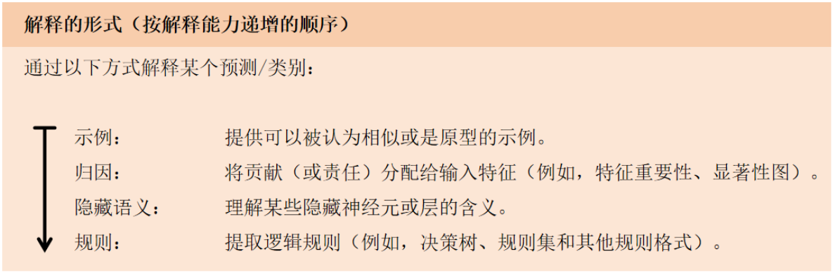
模型可解释性
解释形式视角
解释方法可根据其解释能力与复杂度的递进关系进行分类，从最直观的示例到最严密的逻辑规则，层层深入。这一递进框架有助于我们从不同层面理解模型的决策过程。

Slide 10
模型可解释性
网络结构视角
深度神经网络通常具有层级化的组织结构，这为理解其内部表示与决策机制提供了结构化的分析视角。
层的作用
深度网络的不同层往往学习不同层级的特征，例如从边缘、纹理到语义概念。部分中间层学到的特征表示具有可迁移性，可应用于其他任务，体现了其学习到的知识的通用性，也为理解网络层级功能提供了依据。
个体单元的作用
单个神经元或卷积滤波器常对应于特定的视觉特征或模式。通过可视化其最大激活输入，可直观理解该单元所响应的特征，如边缘、纹理或物体部件，从而解释其在识别过程中的作用。
表示向量的作用
网络中高维表示向量可对应到人类可理解的概念。例如，概念激活向量（CAVs）等方法能够将向量方向与语义概念关联，揭示网络如何基于概念进行决策，从而增强对表示空间的理解。

Slide 11
模型可解释性
交互式知识发现与意义
随着可解释性研究的深入，我们不再满足于被动理解模型，更希望通过人机交互，将用户认知与模型逻辑相结合，共同推进复杂问题的规律探索与知识拓展。
交互式知识发现由此兴起。其核心在于，通过动态交互将模型生成的解释与用户领域知识融合，实现更高效的知识发现。相比传统被动分析，这一过程强调人类与系统的协同参与：用户可实时调整输入、探索中间特征或修改参数，观察结果变化，从而深入理解模型行为、发现潜在规律，并为模型优化提供直接反馈。
因此，交互式知识发现既是消解“黑箱”的关键手段，也是推动人工智能与科学研究深度融合的重要工具。其主要意义体现在以下几个方面：
提高模型透明度
发现潜在偏差与错误
优化模型性能
适应复杂任务需求

Slide 12
02
先验知识表示方法
Prior Knowledge Representation

Slide 13
先验知识表示方法
知识与先验知识
知识：一般来说, 知识的含义很难定义。在知识的产生过程中, 它首先作为有用的信息出现，随后得到验证。人们使用大脑的统计处理能力或通过咨询受信任的权威机构来验证有关世界的信息，实证研究或科学实验给出了明确的验证形式。、
知识的形式化：关于知识在机器学习中的使用，其一个重要方面是它的形式化。形式化的程度取决于知识是否已被表示为书面形式，写作的结构如何，以及所使用的语言的正式程度和严格程度。
先验知识：如果知识是预先存在并且独立于学习算法的，那么它可以称为先验知识。此外，这种先验知识可以通过形式表示来提供，这些表示以外部的方式存在，与学习问题和通常的训练数据分开。

Slide 14
先验知识表示方法
先验知识来源
科学知识
我们将科学、技术、工程和数学学科归入科学知识。这些知识通常可通过科学实验明确地形式化和验证。
例如：
· 物理学的普遍定律
· 基因序列的生物分子描述
· 材料形成的生产过程
世界知识
世界知识是指日常生活中几乎每个人都知道的事实，因此也可以称为一般知识。世界知识可以是直观的，并通过人类在周围世界中的推理来隐含地验证。
例如：
· 鸟有羽毛会飞的事实
· 语言的语法和语义
专家知识
专家知识是由特定专家组持有的知识。在专家社区中，它也可以称为常识。专家知识需要通过一组经验丰富的专家进行隐式验证，从而验证其内容的正确性。例如：
· 工程师的经验
· 医生的领域知识

Slide 15
先验知识表示方法
先验知识表示方法
先验知识的表示方法主要包括以下七种^{[2]}：
1. 代数方程
代数方程将知识表示为由变量或常量组成的数学表达式的相等或不相等关系。方程可用于描述一般函数或将变量约束为可行集，因此有时也称之为代数约束。
2. 仿真结果
仿真结果描述了计算机仿真的数值结果，它是对真实过程行为的近似模拟。仿真引擎通常使用数值方法来求解数学模型，并为特定情况的参数生成结果，该结果即为最终的知识表示。
3. 空间不变性
空间不变性描述了在几何变换下不会改变的属性。如果几何对象在此类转换下保持不变，则它具有对称性。如果函数的参数对称变换具有相同的结果，则可以将其称为不变性。
[2] Von Rueden L, Mayer S, Beckh K, et al. Informed machine learning–a taxonomy and survey of integrating prior knowledge into learning systems[J]. IEEE Transactions on Knowledge and Data Engineering, 2021, 35(1): 614-633.

Slide 16
先验知识表示方法
先验知识表示方法
先验知识的表示方法主要包括以下七种：
4.逻辑规则
逻辑提供了一种将有关事实和依赖关系的知识形式化的方法，并允许将普通语言语句转换为形式化逻辑规则。逻辑规则也称为逻辑约束或逻辑语句。
5. 知识图谱
在图论中，图的形式为(V,E)。其中V是顶点集，而E表示边集。在知识图谱中，一般规定顶点用于描述概念，而边描述它们之间的（抽象）关系。在普通加权图中，边的值量化了节点之间的关系。
6. 概率关系
概率关系的核心概念是随机变量X来自可以根据基础概率分布P(X)进行抽取的样本x。先验知识可以是对随机变量的条件独立性或相关结构的假设，甚至是对联合概率分布的完整描述。
7. 人工反馈
人类反馈是指通过用户和机器之间的直接接口转换知识的技术。典型的模式包括键盘、鼠标和触摸屏，其次是语音和计算机视觉，例如用于运动捕捉的跟踪设备。

Slide 17
03
先验知识融入策略
Prior Knowledge Integration

Slide 18
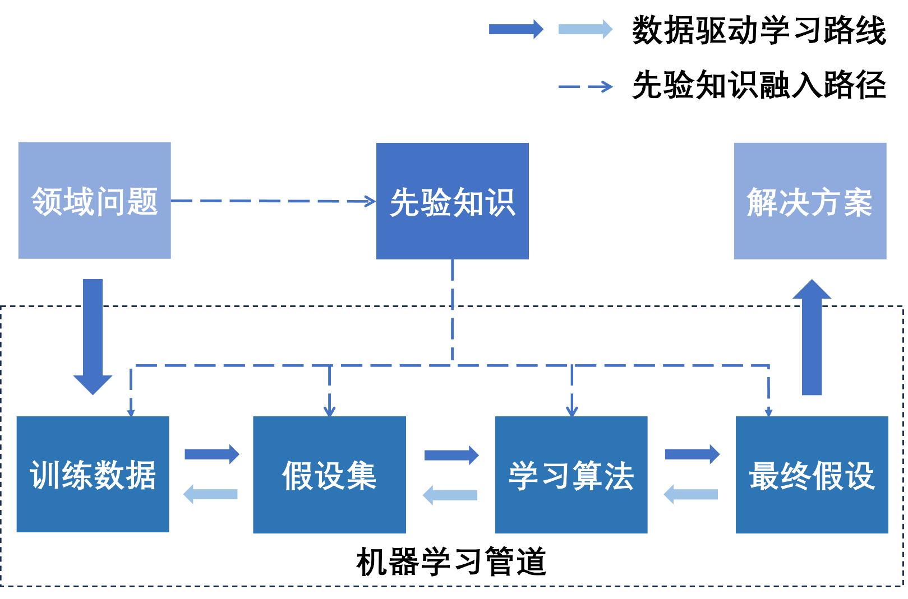
先验知识融入策略
先验知识可融入的阶段
训练数据阶段
假设集阶段
学习算法阶段
最终假设阶段
先验知识融入的阶段

Slide 19

先验知识融入策略
（1）代数方程的融入
先验知识来源
科学知识：物理学、生物学、工程学中的定律,如运动学方程、密度关系等
专家知识：变量有效范围、单调性约束等直觉知识
应用案例：肿瘤体积预测
先验知识
体积公式: $V=(4/3)π(d/2)³$
融入策略
通过代数方程扩展数据集、指导特征选择、设计损失函数(残差项)、校正预测结果,提高医学影像分析的准确性和可解释性
融入策略
数据阶段：数据生成、清理与验证
模型阶段：假设集定义、特征构造
训练阶段：损失函数设计、正则化约束
推理阶段：结果验证与后处理校正

Slide 20
先验知识融入策略
（2）仿真结果的融入
先验知识来源
自然科学：流体与热力学、材料科学、生命科学
工程应用：力学与机器人学、自动驾驶
应用案例：血流动力学预测
先验知识
CFD模拟: 计算流体力学模拟不同狭窄程度下的血流
融入策略
利用流体仿真生成大量血流分布数据,补充真实测量;设计关注分叉区域的特征提取模块;定义混合损失函数;通过后处理优化提升预测合理性
融入策略
数据阶段：扩展有限标注数据
模型阶段：提供结构性指引、特征筛选
训练阶段：软约束形式、混合损失函数设计
推理阶段：输出验证与后处理校正

Slide 21
先验知识融入策略
（3）空间不变性的融入
先验知识来源
世界知识：图像中局部或全局像素相关性,物体识别中的旋转无关性
科学知识：物理学诺特定理,对称性对应守恒量
应用案例：脑肿瘤分割
融入策略
数据增强：随机旋转、平移、缩放生成多样化样本
STN对齐：将不同形态肿瘤归一化到特定空间表示
一致性损失：0°和90°影像预测结果在旋转恢复后保持一致
融入策略
数据阶段：几何变换增强(旋转、平移、缩放)
模型阶段：CNN、空间变换网络STN、多尺度特征提取
训练阶段：几何一致性损失函数、空间注意力机制
推理阶段：多视角验证、旋转/翻转对比分析

Slide 22

先验知识融入策略
（4）逻辑规则的融入
先验知识来源
世界知识：用逻辑规则表示对象属性与关系
语言学：情感分析规则、词序列标注规则
应用案例：多模态肺癌诊断
先验知识
规则：$(SUV>2.5∧HU<−500∧CEA>5)⇒Tumor$
融入策略
数据增强：基于规则生成合成样本,检查标注一致性
网络设计：双通道多模态网络,融合层加入规则约束
损失设计：$L_{logic}=−log⁡(pA·pB·pC)·y_{true}$
融入策略
数据阶段：数据清理、异常检测、合成数据生成
模型阶段：知识图谱嵌入、因果推断网络
训练阶段：逻辑一致性损失、对抗样本生成指导
推理阶段：预测结果一致性检查、后处理校正

Slide 23

先验知识融入策略
（5）知识图谱的融入
先验知识来源
世界知识：视觉实体关系、词语语义关系(词网)
科学知识：基因-蛋白质相互作用、疾病分类系统(ICD)
应用案例：肿瘤诊断系统
先验知识
嵌入: $h+r≈t (TransE)$
融入策略
设计: 双模态诊断网络,图谱嵌入与图像/文本特征拼接
损失: $L_{total}=L_{task}+λL_{graph−consistency}$
推理: 结合症状-疾病-检查关系生成解释性报告
融入策略
数据阶段：精确标注、语义一致合成数据
模型阶段：图卷积网络GCN、图注意力网络GAT
训练阶段：图谱一致性损失、路径推理监督
推理阶段：调整分类置信度、生成多模态报告

Slide 24

先验知识融入策略
（6）概率关系的融入
先验知识来源
专家知识：实体关联性、独立性信念(如驾驶员特征与风险)
科学知识：基因相互作用网络、基因本体相关性
应用案例：VAE预测治疗反应
融入策略
编码: $q_φ(z|x) = N(μ_φ(x), σ²_φ(x))$
解码: $p_θ(x|z) = N(μ_θ(z), σ²_θ(z))$
先验: $p(z) = N(0,I)$或定制$p(z₁,z₂)$
优化: 最小化重建误差+分布差异
融入策略
数据阶段：条件概率分布生成样本
模型阶段：条件独立性假设、联合概率分布
训练阶段：贝叶斯方法、变分推断、概率图模型
推理阶段：概率推断提升可解释性

Slide 25
先验知识融入策略
（7）人为反馈的融入
先验知识来源
文本文档知识：主题专家撰写的文档、指南和手册中的隐性知识
代理行为知识：专家在特定任务中的决策过程和策略选择
数据模式知识：专家对数据层次结构和内在规律的理解
应用实例
物体识别: 用户通过笔画提供物体边界的纠正性反馈
游戏AI: 专家用户在Atari游戏中为代理提供口头指令
医学诊断: 医生标注关键区域、修正诊断结果
融入策略
数据阶段：数据增强、质量控制、标签修正
模型阶段：假设约束、特征引导、避免过拟合
训练阶段：加权损失，提高训练效率和准确度
推理阶段：专家审核模型预测结果，提供不确定情况建议

Slide 26
04
模型评估指标
Model Evaluation Metrics

Slide 27





模型评估指标
（1）准确性评估指标
基础准确性评估指标
精度 (Accuracy)：正确预测样本占总样本的比例,适用于平衡数据集
召回率 (Recall)：识别出所有正类样本的能力,可在疾病诊断中避免漏诊
精确率 (Precision)：判定为阳性样本中正确判定的比例
F值 (F Measure)：精度与召回率的调和平均数,类别不平衡时综合评估
Dice系数：衡量两样本集相似性,在图像分割中衡量重合度
$$ACC=\frac{TP+TN}{TP+TN+FP+FN}$$
 | 负类 | 正类
负类 | TN | FP
正类 | FN | TP
预测
真实
$$Rec=\frac{TP}{TP+FN}$$
$$Pre=\frac{TP}{TP+FP}$$
$$F=2×\frac{Pre×Rec}{Pre+Rec}$$
$$Dice=\frac{2\left|A∩B\right|}{\left|A\right|+\left|B\right|}$$

Slide 28
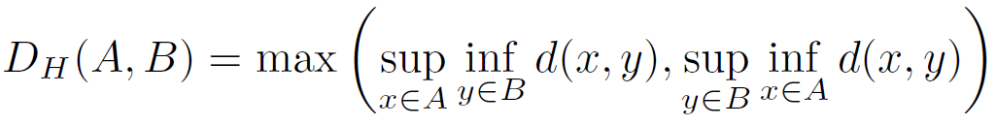

模型评估指标
（1）准确性评估指标
特定任务准确性评估指标
结构拓扑完整性：用于医学影像中器官或肿瘤区域检测,考察预测与真实结构在拓扑上的一致性
形状相似性：通过豪斯多夫距离评估模型输出与实际结构之间的形状相似度
$$拓扑一致性=\frac{正确结构的重叠数量}{结构总数}$$

Slide 29
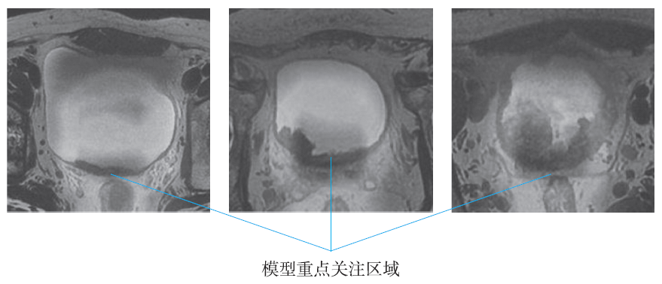
模型评估指标
（2）可解释性评估指标
特征重要性：评估输入特征对预测结果的影响程度
应用：癌症预测中识别年龄、吸烟历史等关键特征,帮助理解决策依据
局部可解释性：对特定预测的解释,常用LIME和SHAP
应用：心脏病预测中解释"年龄、血糖、高血压史导致患病预测"
全局可解释性：解释整个模型的决策规则和结构
应用：乳腺癌预测中显示模型通过肿瘤边缘特征做出区分
可视化解释：通过图形呈现模型内部机制
应用：膀胱癌检测中关键区域的可视化
可视化解释案例

Slide 30
模型评估指标
（3）鲁棒性与稳定性评估指标
鲁棒性 (Robustness)：模型在面对噪声、异常值或不完美数据时,依然能够做出正确预测的能力
添加噪声测试：在输入数据中加入随机噪声,评估预测变化
对抗样本测试：对输入进行微小修改,测试模型抵抗能力
实例：X光影像质量不佳时,鲁棒模型仍能准确识别肺结节
稳定性 (Stability)：模型在面对相似输入时,能够保持一致性和可靠性的程度
小扰动测试：对输入进行微小扰动,观察输出是否显著变化
输入变动分析：小范围变化输入,查看结果稳定性
实例：患者体重微小变化时,心脏病预测模型应保持稳定输出

Slide 31
05
应用案例：医学管状分割模型的先验知识融入
Application Case

Slide 32
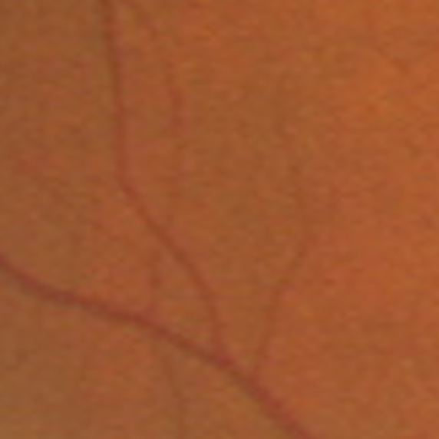
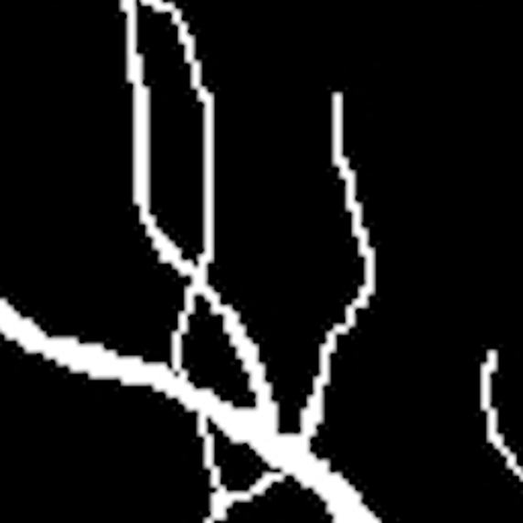

应用案例：医学管状分割模型的先验知识融入
医学管状分割模型的拓扑不连续性^{[3]}
管状结构构成了医学图像中重要的解剖特征，主要包括血管、神经和气道。由于其错综复杂的形态和不同的尺度，管状结构的分割是一项艰巨的任务。
（a）原图
（b）真实血管结构
（c）Unet模型分割结果
医学图像管状结构分割模型的拓扑不连续性
[3] Wu Q, Chen Y, Liu W, et al. Deep closing: Enhancing topological connectivity in medical tubular segmentation[J]. IEEE Transactions on Medical Imaging, 2024, 43(11): 3990-4003.

Slide 33
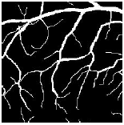
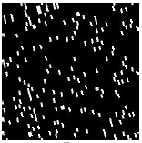
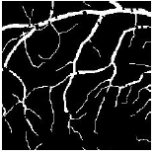



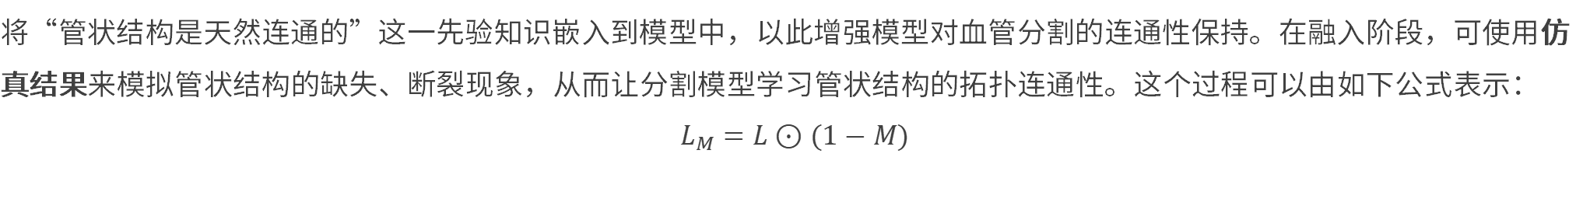
应用案例：医学管状分割模型的先验知识融入
管状结构先验知识的融入
将“管状结构是天然连通的”这一先验知识嵌入到模型中，以此增强模型对血管分割的连通性保持。在融入阶段，可使用仿真结果来模拟管状结构的缺失、断裂现象，从而让分割模型学习管状结构的拓扑连通性。这个过程可以由如下公式表示：
$$L_{M}=L⊙(1−M)$$
（a）$L$
（$b）M$
（c）$L_{M}$
医学图像管状结构分割模型的拓扑不连续性

Slide 34
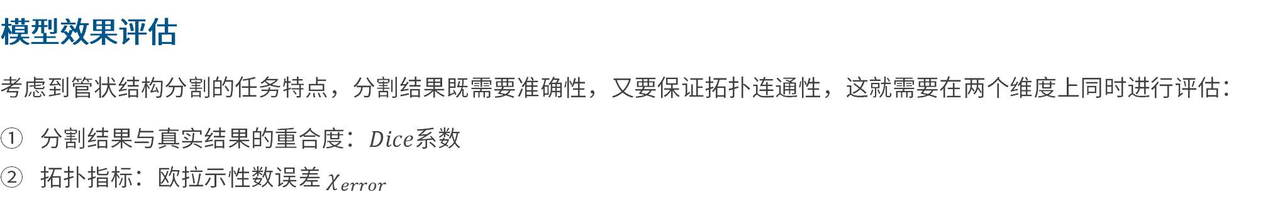

应用案例：医学管状分割模型的先验知识融入
管状结构先验知识的融入
在本案例中，对先验知识的融入策略是在学习算法阶段融入。 管状结构重建的损失定义如下:
$$Loss={\left\|L−σ\left(f\left(L_{M}\right)\right)\right\|}_{2}^{2}$$
模型效果评估
考虑到管状结构分割的任务特点，分割结果既需要准确性，又要保证拓扑连通性，这就需要在两个维度上同时进行评估：
分割结果与真实结果的重合度：$Dice$系数
拓扑指标：欧拉示性数误差 $χ_{error}$

Slide 35
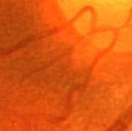
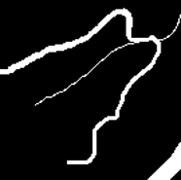
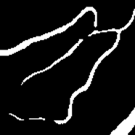
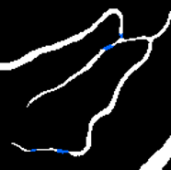
应用案例：医学管状分割模型的先验知识融入
融入了管状结构先验知识的分割模型结果展示
融入先验知识前后的分割模型结果对比如下图所示：
（a）视网膜原图
（b）真实血管结构
（c）未融入先验知识结果
（d）融入先验知识后结果
在真实管状结构标注图上应用掩码得到仿真结果
对比融入了先验知识前后的分割模型结果，预测结果的血管结构拓扑完整性明显提升，与真实结果也更加接近，这说明融入了先验知识的模型在特定领域的专业问题上能够起到提升模型性能的作用。

